Slide 1
本周工作内容

Slide 2
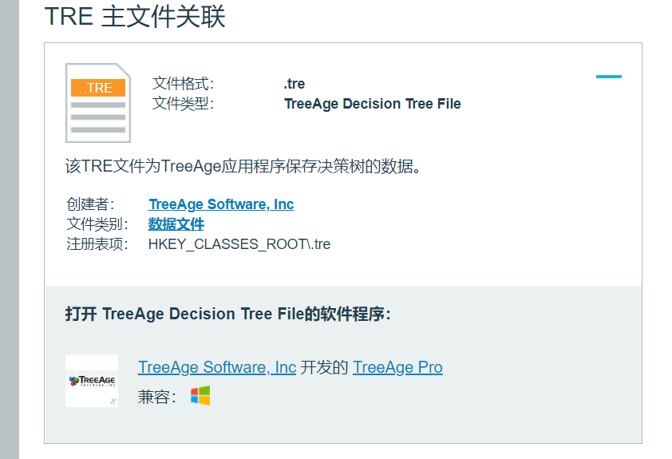
Step1 .tre文件
1、问实验室同学：没听说过
2、google ->
3、 以文本文件打开

Slide 3
STEP2 MHA文件
simpleITK+ImageJ

Slide 4
问题：
Tre文件如何处理
simpleITK的使用

Slide 5
下周计划
解决tre文件

